Slide 1
讀書會報告
書名: 無瑕的程式碼
報告者: 賴威成
日期: 2021年12月23日

Slide 2
目錄
結對程式設計分享
COMMAND模式
ACTIVE OBJECT模式
TEMPLATE METHOD模式
STRATEGY模式
FACADE模式
MEDIATOR模式

Slide 3
目錄
SINGLETON模式
MONOSTATE模式
NULL OBJECT模式

Slide 4
結對程式設計分享12/13(一)
後台的使用者管理功能(UserManage)
Howard負責前端設計
View
PartialView
Controller
Service
我負責後端設計
Dao

Slide 5
結對程式設計分享12/13(一)
方法名稱 | 行為
GetRoleSelect | 取得角色下拉式選單
GetUserPartialViewModel | 計算總頁數、取頁數、取得資料清單
GetDetailModifyViewModel | 取得明細頁面資料
Insert | 新增使用者資料
Update | 修改使用者資料
Delete | 刪除使用者資料

Slide 6
結對程式設計分享12/13(一)
先做「取得角色下拉式選單」的功能
設計的順序: ViewModel→View→Controller→Service
Service層塞入假資料
參考陸令專案使用者管理功能，也有參考最新樣板，把會用到的程式碼複製過去，並加以修改程式碼

Slide 7
結對程式設計分享12/20(一)
內容
網站導覽英文版
跟弱掃有關，再修password in connectionstring的問題

Slide 8
網站導覽英文版
ViewModel
View
中文版
Controller
View
英文版
ViewModel

Slide 9



Password In Connectionstring
僅限於陸令，官網和通用平台需要手動
發佈
對Connectionstring進行加密
開始執行
宣告
對Connectionstring進行解密
edmx物件

Slide 10


Password In Connectionstring
對整個connectionstring進行加密
剪下有connectionstring的程式碼到txt中
讀取txt
讀取connectionstring
加密過後的connectionstring傳給新的txt中

Slide 11
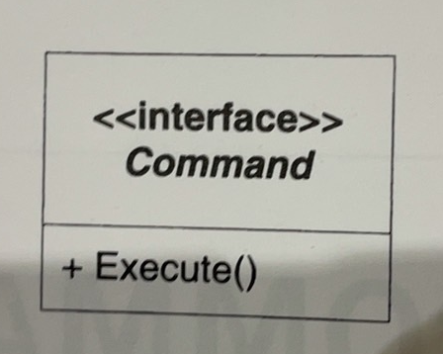
COMMAND模式
在這麼多年記述過的所有設計模式中，作者認為COMMAND模式是最簡單、最優雅的模式之一
適用的範圍其實是非常廣泛的
COMMAND模式主要有三個主要角色，分別為Invoker、ICommand和Receiver
參考網址: 初探設計模式 – 命令模式(Command Pattern)

Slide 12
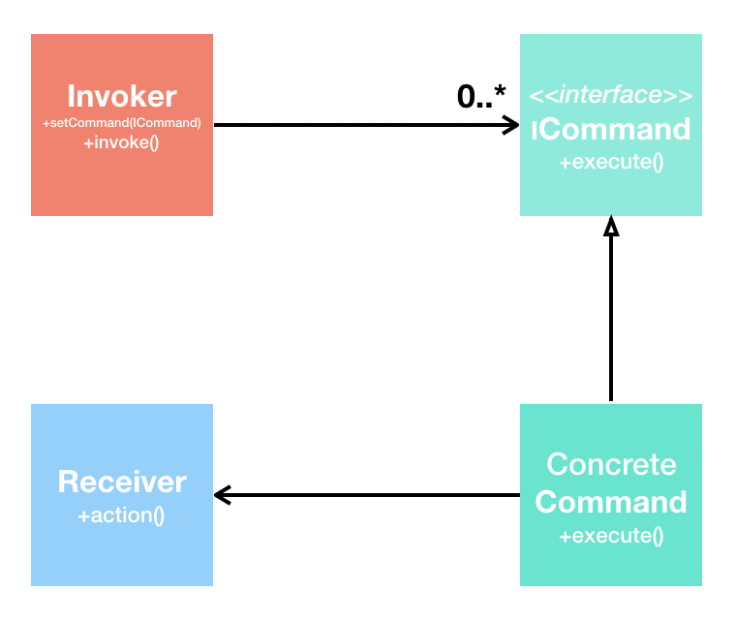
COMMAND模式
將命令接收(請求操作者)跟執行命令(實際操作者)之間切分開來
Invoker像是幫使用者集結許多命令，然後一個接著一個命令執行
Command含有各式各樣的命令，例如開燈、關燈、變亮、變暗
由於開燈、關燈、變亮、變暗類別都會用到execute方法，所以寫一個抽象類別去定義exexcute方法，讓這些類別去覆寫execute方法

Slide 13
COMMAND模式
Receiver可以看成是所有行為的集合，開燈、關燈、變亮、變暗的整個過程會寫在Receiver中，Command只要交付給Receiver就可完成
程式碼

Slide 14
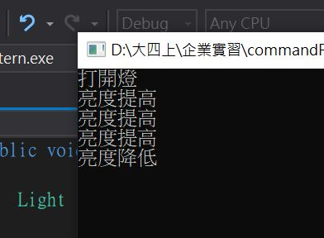
執行出來的結果…

Slide 15
COMMAND模式的優點
它能較容易的設計一個命令序列
在需要的狀況下，可以較容易的將命令記入日誌
允許接收請求的一方決定是否要否決請求
可以容易的實現對請求的取消和重做
加進新的具體命令類別不影響其他類別，增加新的具體命令類別很容易

Slide 16
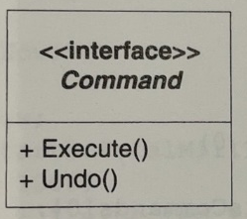
COMMAND模式
Command衍生類別的Execute方法能夠記住它所執行的操作的細節
Command衍生類別的Undo方法可以取消這些操作，並把系統回復到原先的狀態
例子
你在PPT上畫一個圓，等同執行畫一個圓命令的execute方法。然後，在PPT上畫一個圓覺得怪怪的，想要恢復上一個步驟，於是你就按Ctrl+Z，等同執行畫一個圓命令的undo方法，取消在PPT上畫一個圓的動作，那麼整個PPT就會回到還沒有畫一個圓的狀態

Slide 17
COMMAND模式
Command衍生類別的Execute方法能夠記住它所執行的操作的細節
Command衍生類別的Undo方法可以取消這些操作，並把系統回復到原先的狀態
例子
你在PPT上畫一個圓，等同執行畫一個圓命令的execute方法。然後，在PPT上畫一個圓覺得怪怪的，想要恢復上一個步驟，於是你就按Ctrl+Z，等同執行畫一個圓命令的undo方法，取消在PPT上畫一個圓的動作，那麼整個PPT就會回到還沒有畫一個圓的狀態

Slide 18
ACTIVE OBJECT模式
實作多執行緒控制的一項古老技術
該模式有許多種使用方式，為眾多的工業系統提供了一個簡單的多工核心

